Slide 1



ARQUITECTURA DE SOFTWARE
JUAN DIEGO PINZÓN FONTECHA
Carlos Felipe Avilan Payares
Juan Esteban Agredo Santamaria

Slide 2


IDEA 1
ERP FIRMA DE ABOGADOS

Slide 3


PROBLEMA:
LOS DESPACHOS DE ABOGADOS SUELEN GESTIONAR SUS CASOS Y CLIENTES CON MÚLTIPLES HERRAMIENTAS NO INTEGRADAS (EXCEL, CORREOS ELECTRÓNICOS, AGENDAS FÍSICAS). ESTO GENERA DESORDEN, ERRORES EN LOS PLAZOS LEGALES Y DIFICULTADES DE FACTURACIÓN.

Slide 4


DEFINICIÓN GENERAL:
SOLUCIÓN OFRECIDA
JUSTIFICACIÓN:
Un ERP diseñado específicamente para bufetes de abogados que incluya módulos de gestión de clientes (CRM), control de expedientes, agenda de audiencias y plazos, facturación y seguimiento de pagos.
Este ERP permitirá a los abogados optimizar su gestión de casos, mejorar la comunicación con clientes y automatizar procesos administrativos, ahorrando tiempo y reduciendo errores humanos.
USUARIO FINAL:
UTILIDAD:
Monetización a través de licencias de uso o modelo SaaS con suscripción mensual o anual.
Servicios adicionales como personalización, soporte técnico y almacenamiento seguro en la nube.
Reducción de costos operativos y administrativos.
Bufetes de abogados pequeños, medianos y grandes.
Abogados independientes que gestionan múltiples casos.
Departamentos legales de empresas que necesitan organizar sus asuntos jurídicos.

Slide 5



VENTAJAS
DESVENTAJAS
AUTOMATIZACIÓN DE PROCESOS ADMINISTRATIVOS:
Gestión centralizada de clientes y casos.
Optimización del tiempo:
Cumplimiento normativo:
Seguridad y confidencialidad:
RESISTENCIA AL CAMBIO:
Costo de implementación:
Curva de aprendizaje:
Adaptabilidad a diferentes áreas del derecho:

Slide 6


REQUERIMIENTOS FUNCIONALES
1.MÓDULO COMPRAS/INVENTARIO
RF01: REGISTRO Y CONTROL DE PROVEEDORES.
RF02: GESTIÓN DE INVENTARIO DE MATERIALES DE
RF03: GESTIÓN DE INVENTARIO DE MATERIALES DE OFICINA
RF04: REPORTES DE GESTIÓN Y COMPRAS
RF05: NOTIFICACIONES DE REABASTECIMIENTO
2. MÓDULO DE CLIENTES/PROVEEDORES
RF06: REGISTRO Y GESTIÓN DE CLIENTES
RF07: CONSULTA DE EXPEDIENTES DE CLIENTES
RF08: REGISTRO Y GESTIÓN DE PROVEEDORES
RF09: SEGUIMIENTO DE CONTRATOS CON CLIENTES Y PROVEEDORES
RF010: REPORTES DE CLIENTES Y PROVEEDORES

Slide 7
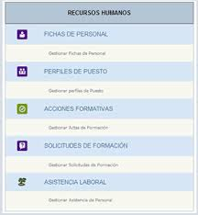

REQUERIMIENTOS FUNCIONALES
3. MÓDULO DE RRHH/NÓMINA
RF11: Módulo de RRHH/NÓMINA clients,
RF12: Cálculo y gestión de nómina
RF13: Control de asistencias y permisos
RF14: GENERACIÓN DE REPORTES DE RRHH
RF15: REGISTRO Y GESTIÓN DE INGRESOS
4. MÓDULO DE CONTABILIDAD.
RF16: MÓDULO DE CONTABILIDAD.
RF17: REGISTRO Y GESTIÓN DE EGRESOS
RF18: FACTURACIÓN DE SERVICIOS LEGALES
RF19: CÁLCULO Y PAGO DE IMPUESTOS
RF20: GENERACIÓN DE ESTADOS FINANCIEROS

Slide 8

FUNCTIONAL REQUIREMENTS
5. Módulo Ventas
RF21: Creación y Gestión de Cotizaciones
RF22: Creación de Órdenes de Servicio
RF23: Facturación de Servicios
RF24: Seguimiento de Pagos de Clientes
RF25: Generación de Reportes de Ventas

Slide 9

NON-FUNCTIONAL REQUIREMENTS
1
Rendimiento y escalabilidad
RNF01: El sistema debe soportar al menos 100 usuarios simultáneos sin degradación del rendimiento.
RNF02: La respuesta del sistema no debe superar los 2 segundos para consultas y búsquedas.
RNF03: Debe permitir la escalabilidad para agregar nuevos módulos sin afectar el rendimiento.
3
Usabilidad y Experiencia de Usuario
RNF08: La interfaz debe ser intuitiva y accesible para usuarios sin conocimientos técnicos avanzados.
RNF09: Debe ser compatible con navegadores modernos como Chrome, Firefox y Edge.
RNF10: El sistema debe tener un diseño responsive para su uso en dispositivos móviles.
2
4
Seguridad y confidencialidad
RNF04: Toda la información debe almacenarse encriptada.
RNF05: El acceso a archivos y documentos debe estar basado en roles y permisos.
RNF06: Debe existir autenticación de dos factores (2FA) para los usuarios con acceso a información confidencial.
RNF07: Deben registrarse los registros de acceso y modificaciones a los archivos.
Disponibilidad y Confiabilidad
RNF11: El ERP debe tener una disponibilidad del 99,9% anual.
RNF12: Debe contar con un sistema de respaldo automático de la base de datos cada 24 horas.
RNF13: En caso de falla del sistema, la recuperación de los datos no debe demorar más de 1 hora.

Slide 10
REQUERIMIENTOS NO FUNCIONALES
5
Compatibilidad e Integración
RNF14: El sistema debe integrarse con Google Calendar y Outlook para la gestión de citas.
RNF15: Debe ser compatible con los sistemas de facturación electrónica locales.
RNF16: Debe permitir la exportación de datos en formatos estándar como PDF y Excel.
6
Mantenimiento y actualizaciones
RNF17: El sistema debe permitir actualizaciones sin afectar la operatividad.
RNF18: Las nuevas versiones deben probarse en un entorno de prueba antes de su implementación.
RNF19: La documentación técnica y de usuario debe estar disponible en línea.
7
Normativa y Cumplimiento
RNF20: El ERP debe cumplir con la normativa de protección de datos.
RNF21: Los datos deben estar almacenados en servidores que cumplan con los estándares legales de seguridad del país donde opera la firma.
RNF22: Debe permitir la auditoría de los datos para asegurar el cumplimiento de la normativa legal.

Slide 11



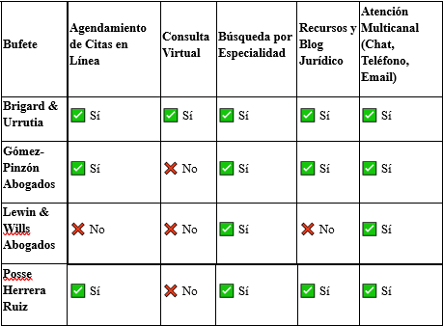


TABLA COMPARATIVA

Slide 12

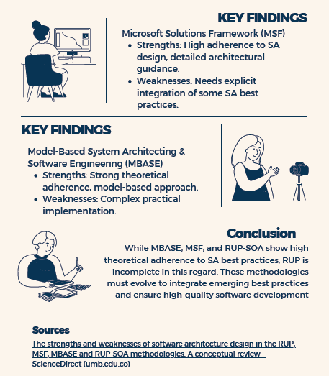
INFOGRAPHICS

Slide 13
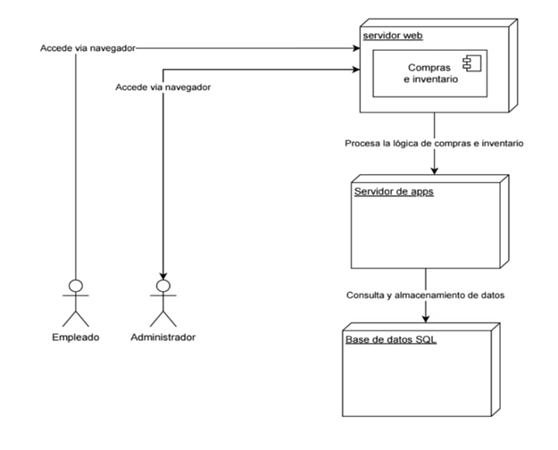
DIAGRAMA DE DESPLIEGUE MÓDULO COMPRAS/INVENTARIO

Slide 14
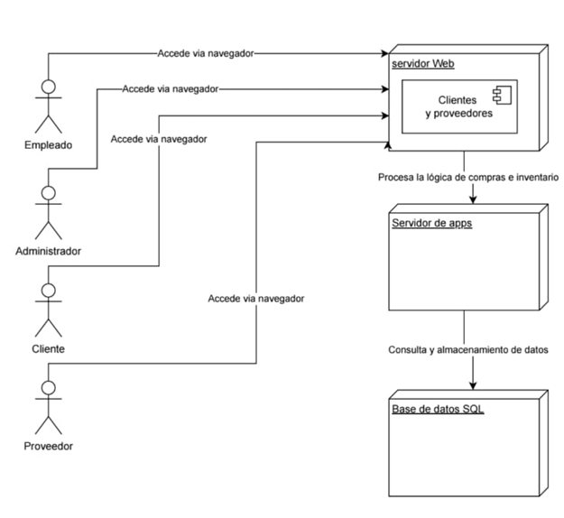
DIAGRAMA DE DESPLIEGUE MÓDULO CLIENTES/PROVEEDORES

Slide 15
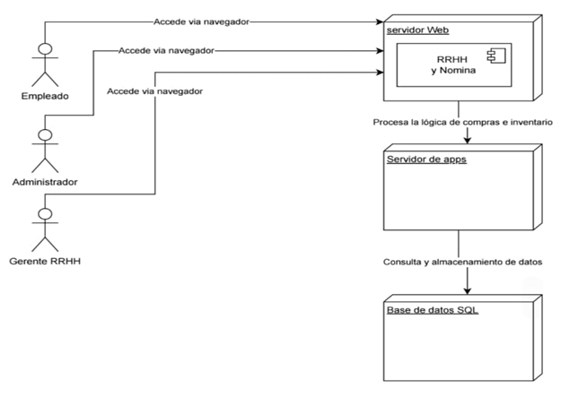
DIAGRAMA DE DESPLIEGUE MÓDULO RRHH/NÓMINA

Slide 16
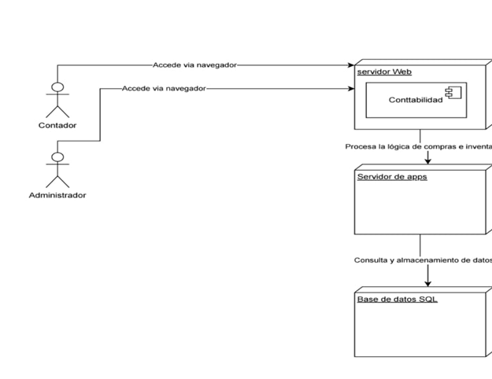
DIAGRAMA DE DESPLIEGUE MÓDULO CONTABILIDAD

Slide 17
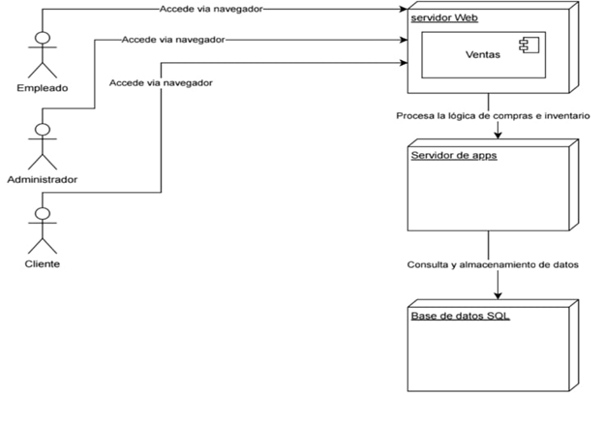
DIAGRAMA DE DESPLIEGUE MÓDULO VENTAS

Slide 18
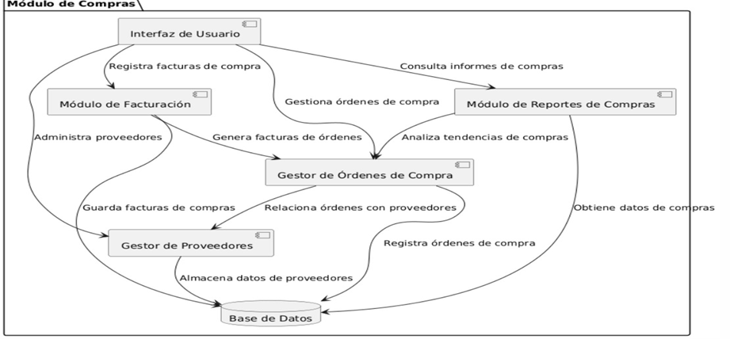
DIAGRAMA DE ESTRUCTURA COMPUESTA MÓDULO DE COMPRA/INVENTARIO

Slide 19
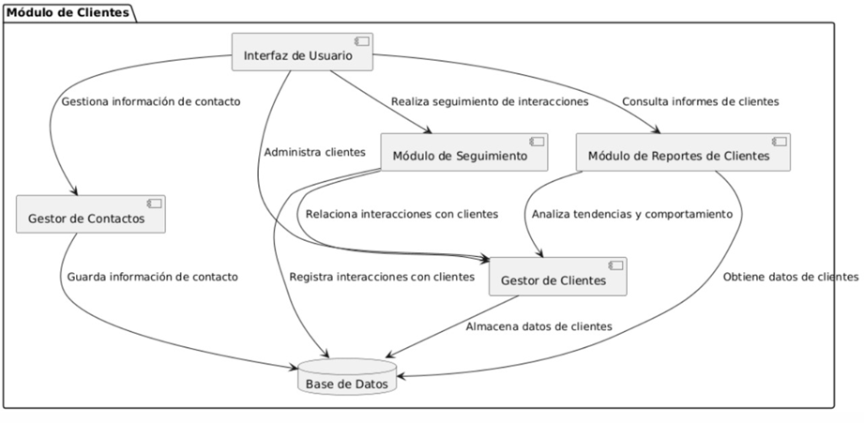
DIAGRAMA DE ESTRUCTURA COMPUESTA MÓDULO DE CLIENTES/PROVEEDORES

Slide 20
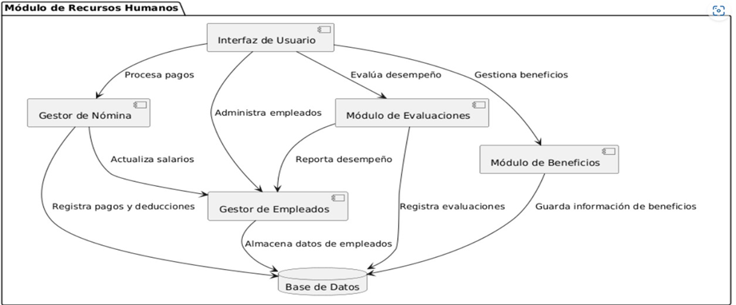
DIAGRAMA DE ESTRUCTURA COMPUESTA MÓDULO DE RRHH/NÓMINA

Slide 21
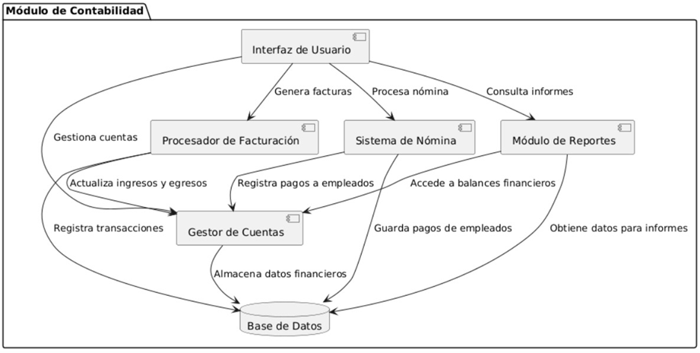
DIAGRAMA DE ESTRUCTURA COMPUESTA MÓDULO DE CONTABILIDAD

Slide 22
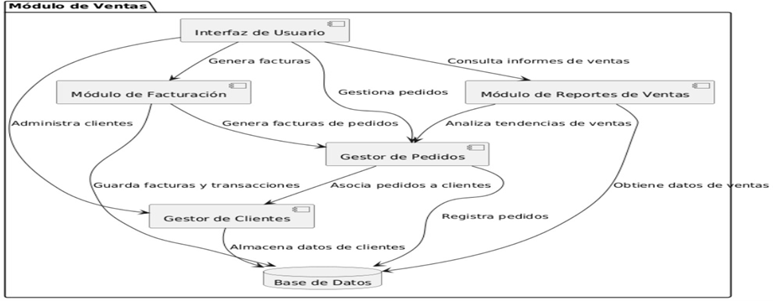
DIAGRAMA DE ESTRUCTURA COMPUESTA MÓDULO DE VENTAS

Slide 23
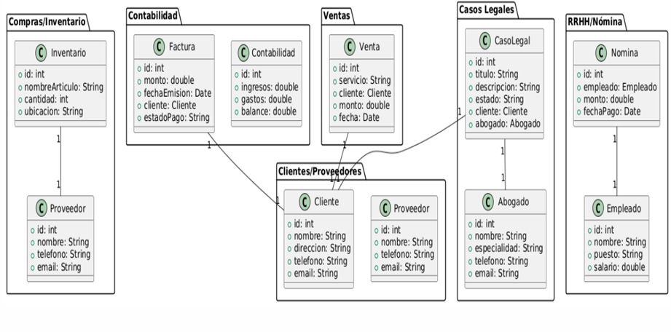
DIAGRAMA DE CLASES UNIFICADO ERP BUFETE ABOGADOS

Slide 24
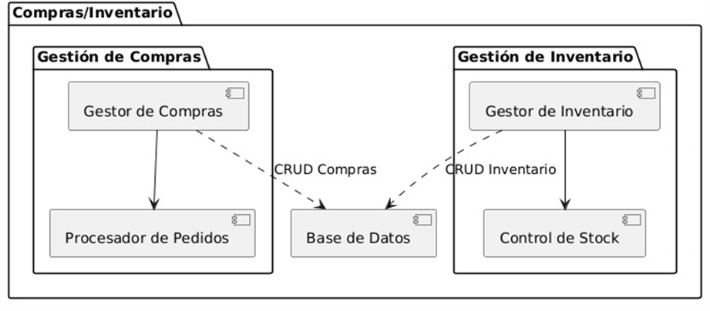
DIAGRAMA DE PAQUETES MÓDULO COMPRAS/INVENTARIO

Slide 25
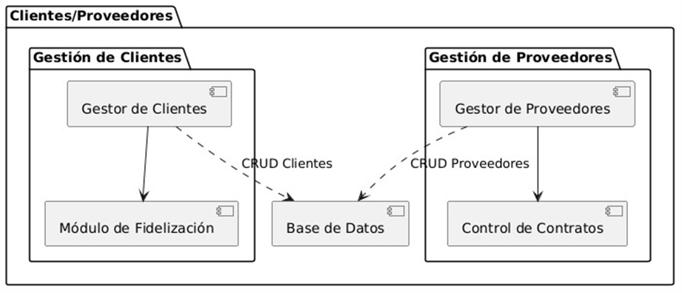
DIAGRAMA DE PAQUETES MÓDULO CLIENTES/PROVEEDORES

Slide 26
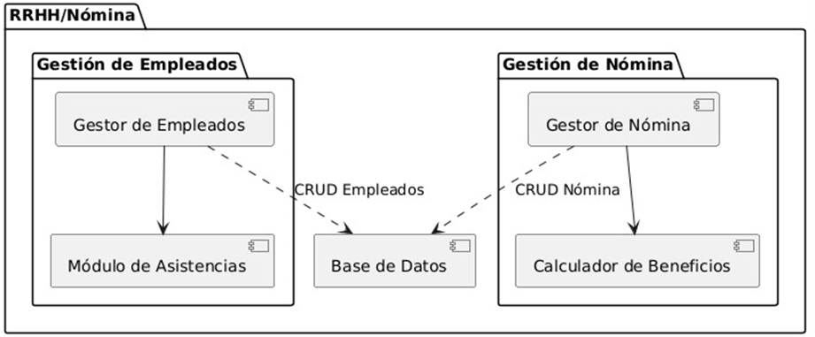
DIAGRAMA DE PAQUETES MÓDULO RRHH/NÓMINA

Slide 27
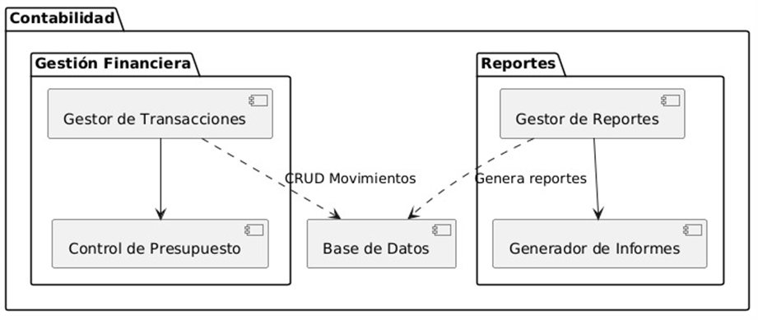
DIAGRAMA DE PAQUETES MÓDULO CONTABILIDAD

Slide 28
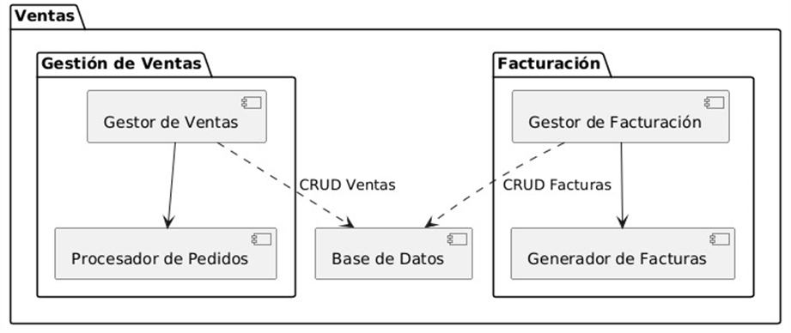
DIAGRAMA DE PAQUETES MÓDULO VENTAS

Slide 29
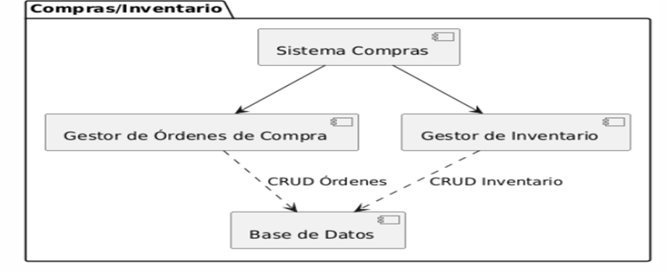
DIAGRAMA DE COMPONENTES MÓDULO COMPRAS/ INVENTARIO

Slide 30
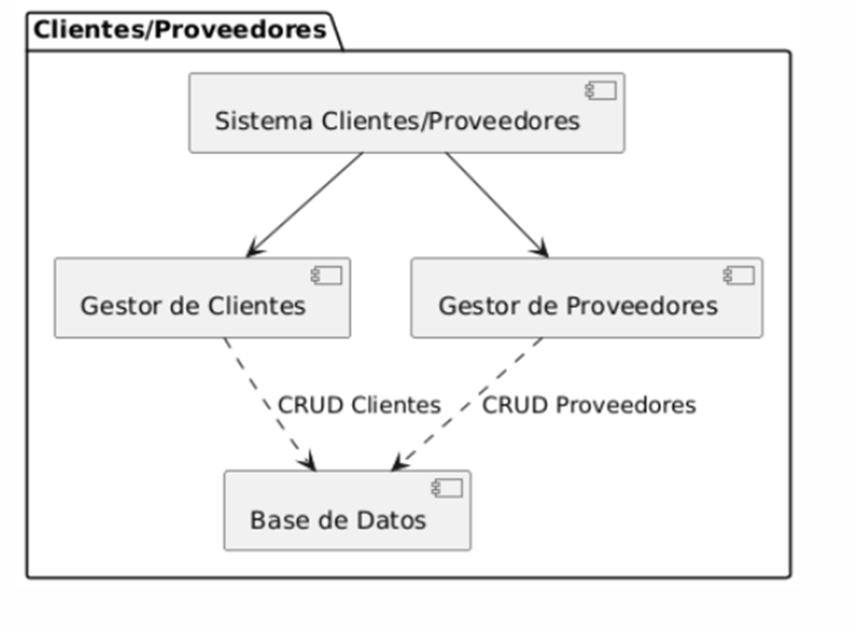
DIAGRAMA DE COMPONENTES MÓDULO CLIENTES/ PROVEEDORES

Slide 31
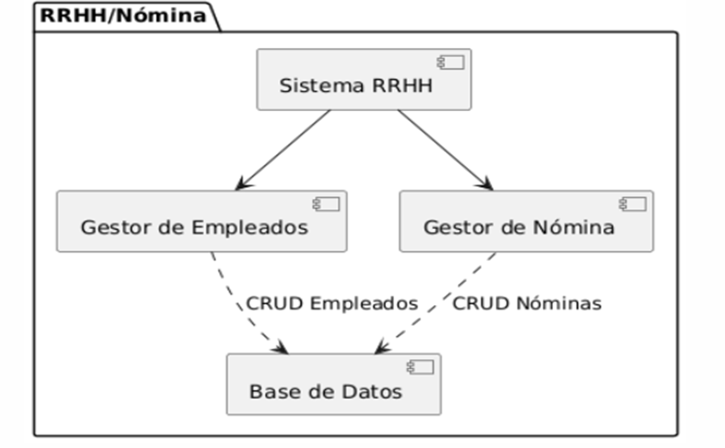
DIAGRAMA DE COMPONENTES MÓDULO RRHH/ NÓMINA

Slide 32
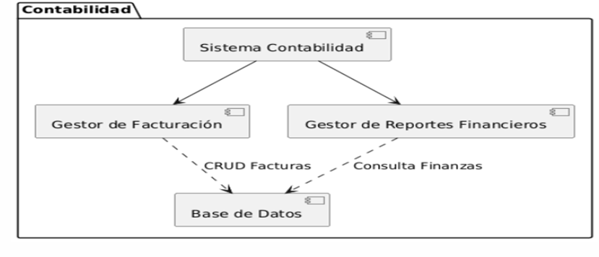
DIAGRAMA DE COMPONENTES MÓDULO CONTABILIDAD

Slide 33
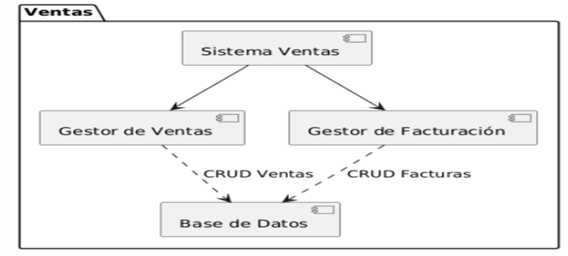
DIAGRAMA DE COMPONENTES DE USO MÓDULO VENTAS

Slide 34
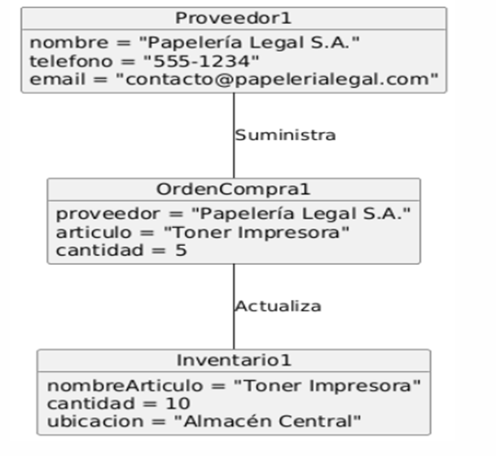
DIAGRAMA DE OBJETOS MÓDULOS COMPRAS/INVENTARIO

Slide 35
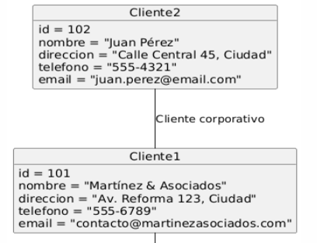
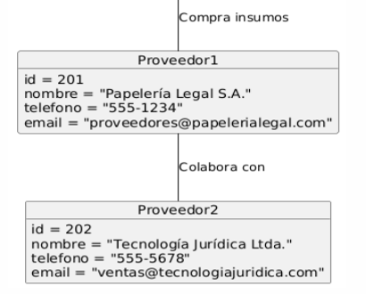
DIAGRAMA DE OBJETOS MÓDULOS CLIENTES/PROVEEDORES

Slide 36
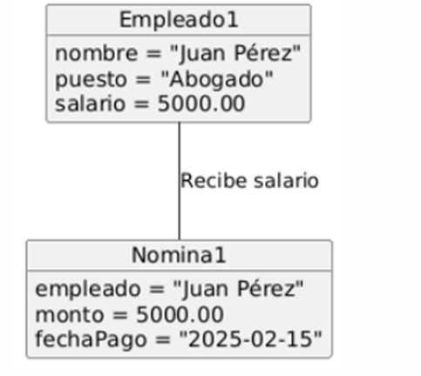
DIAGRAMA DE OBJETOS MÓDULOS RRHH/NÓMINA

Slide 37
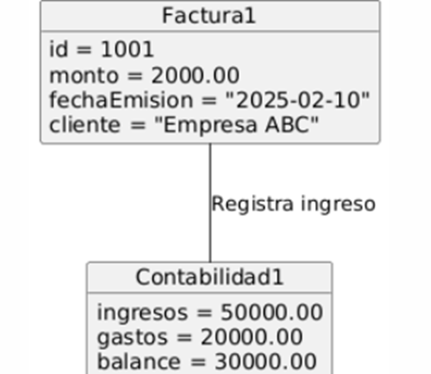
DIAGRAMA DE OBJETOS MÓDULO CONTABILIDAD

Slide 38
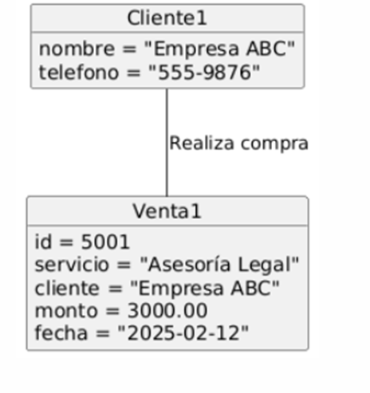
DIAGRAMA DE OBJETOS MÓDULO VENTAS

Slide 39
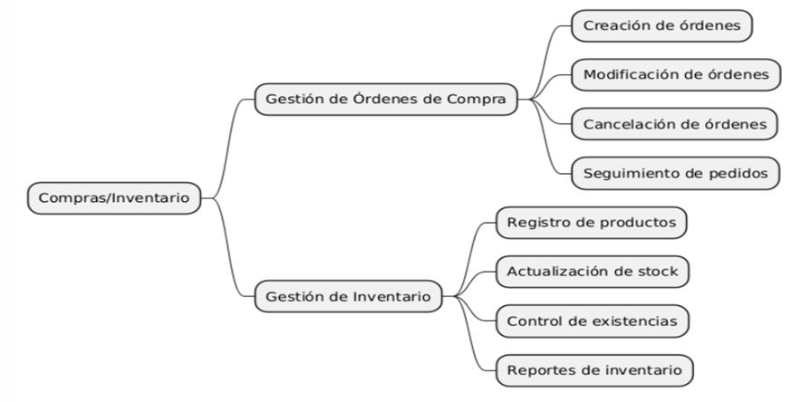
ÁRBOL DE DESCOMPOSICIÓN FUNCIONAL DE MÓDULO COMPRA/INVENTARIO

Slide 40

ÁRBOL DE DESCOMPOSICIÓN FUNCIONAL DE MÓDULO CLIENTES/PROVEEDORES

Slide 41
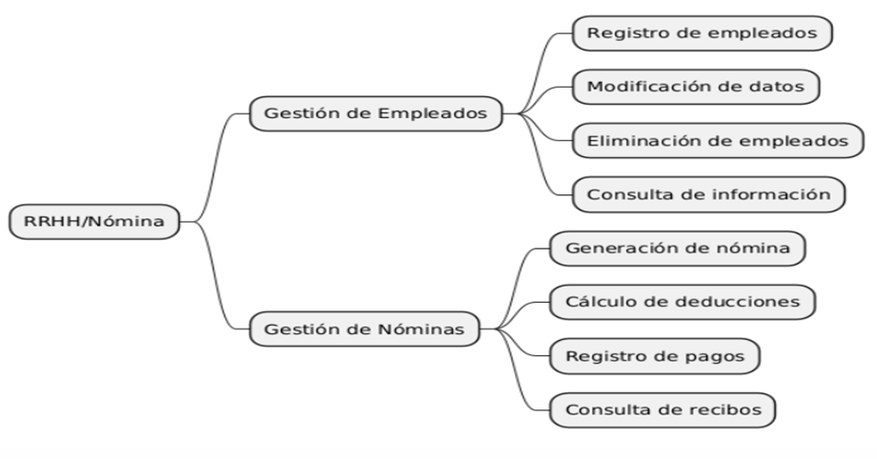
ÁRBOL DE DESCOMPOSICIÓN FUNCIONAL DE MÓDULO RRHH/NÓMINA

Slide 42
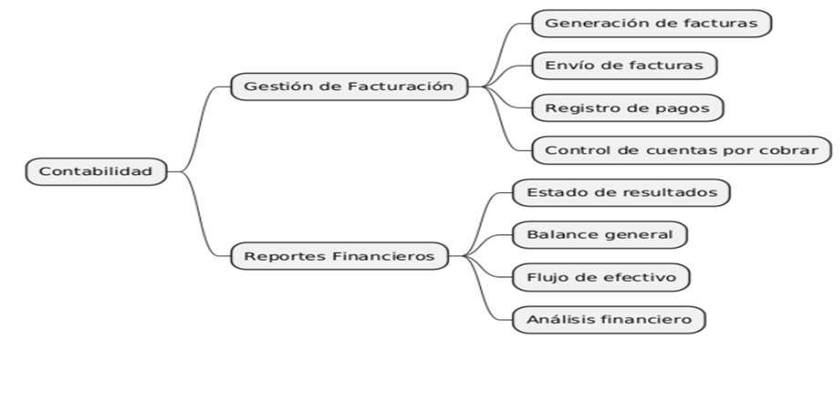
ÁRBOL DE DESCOMPOSICIÓN FUNCIONAL DE MÓDULO CONTABILIDAD

Slide 43
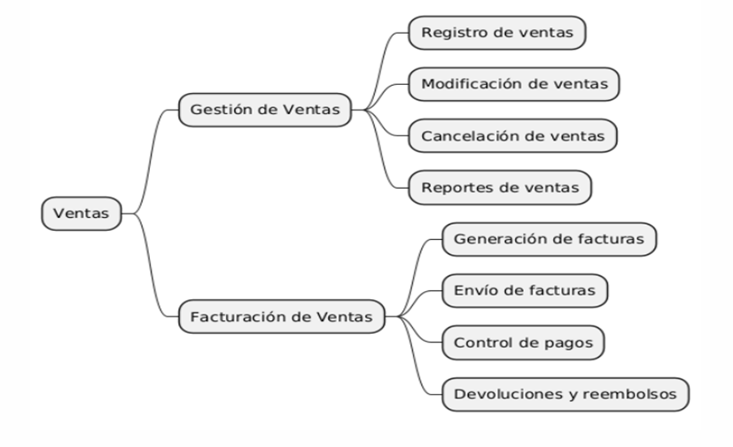
ÁRBOL DE DESCOMPOSICIÓN FUNCIONAL DE MÓDULO VENTAS

